Slide 1
코드스페이스

Slide 2

2018년 마이크로소프트가 GitHub인수하면서 생김.
◆ 코드스페이스란?
코드스페이스 한마디로
vscode를 너네 컴퓨터에서 돌리지 말고 우리가 좋은 컴퓨터를 줄 테니 그 위에서 돌려라!
깃허브랑 바로 연동도 되니까 코드관리도 더 편할거고
개발환경 셋팅에 신경 쓰지 말고 개발에만 집중해!

Slide 3
◆ 코드스페이스 사용이유
Why ? 내 컴퓨터에서 작업하면 되지 코드스페이스에서 왜?
개발할 때는 코드가 돌아가는 환경은 중요하다.
Window 냐 mac이냐에 따라서 완전히 똑같은 코드나 프로그램이더라도 안 돌아갈 수가 있다.
환경이 다른 문제로 코드가 맛 가는 문제를 방지하는 것.
개발하는 환경과 배포될 환경을 일치시키는 것.
그리고 귀찮게 프로그램 이것저것 다 깔고 할 필요 없다.
참고: https://youtu.be/2hZ-Q7h-9gE

Slide 4
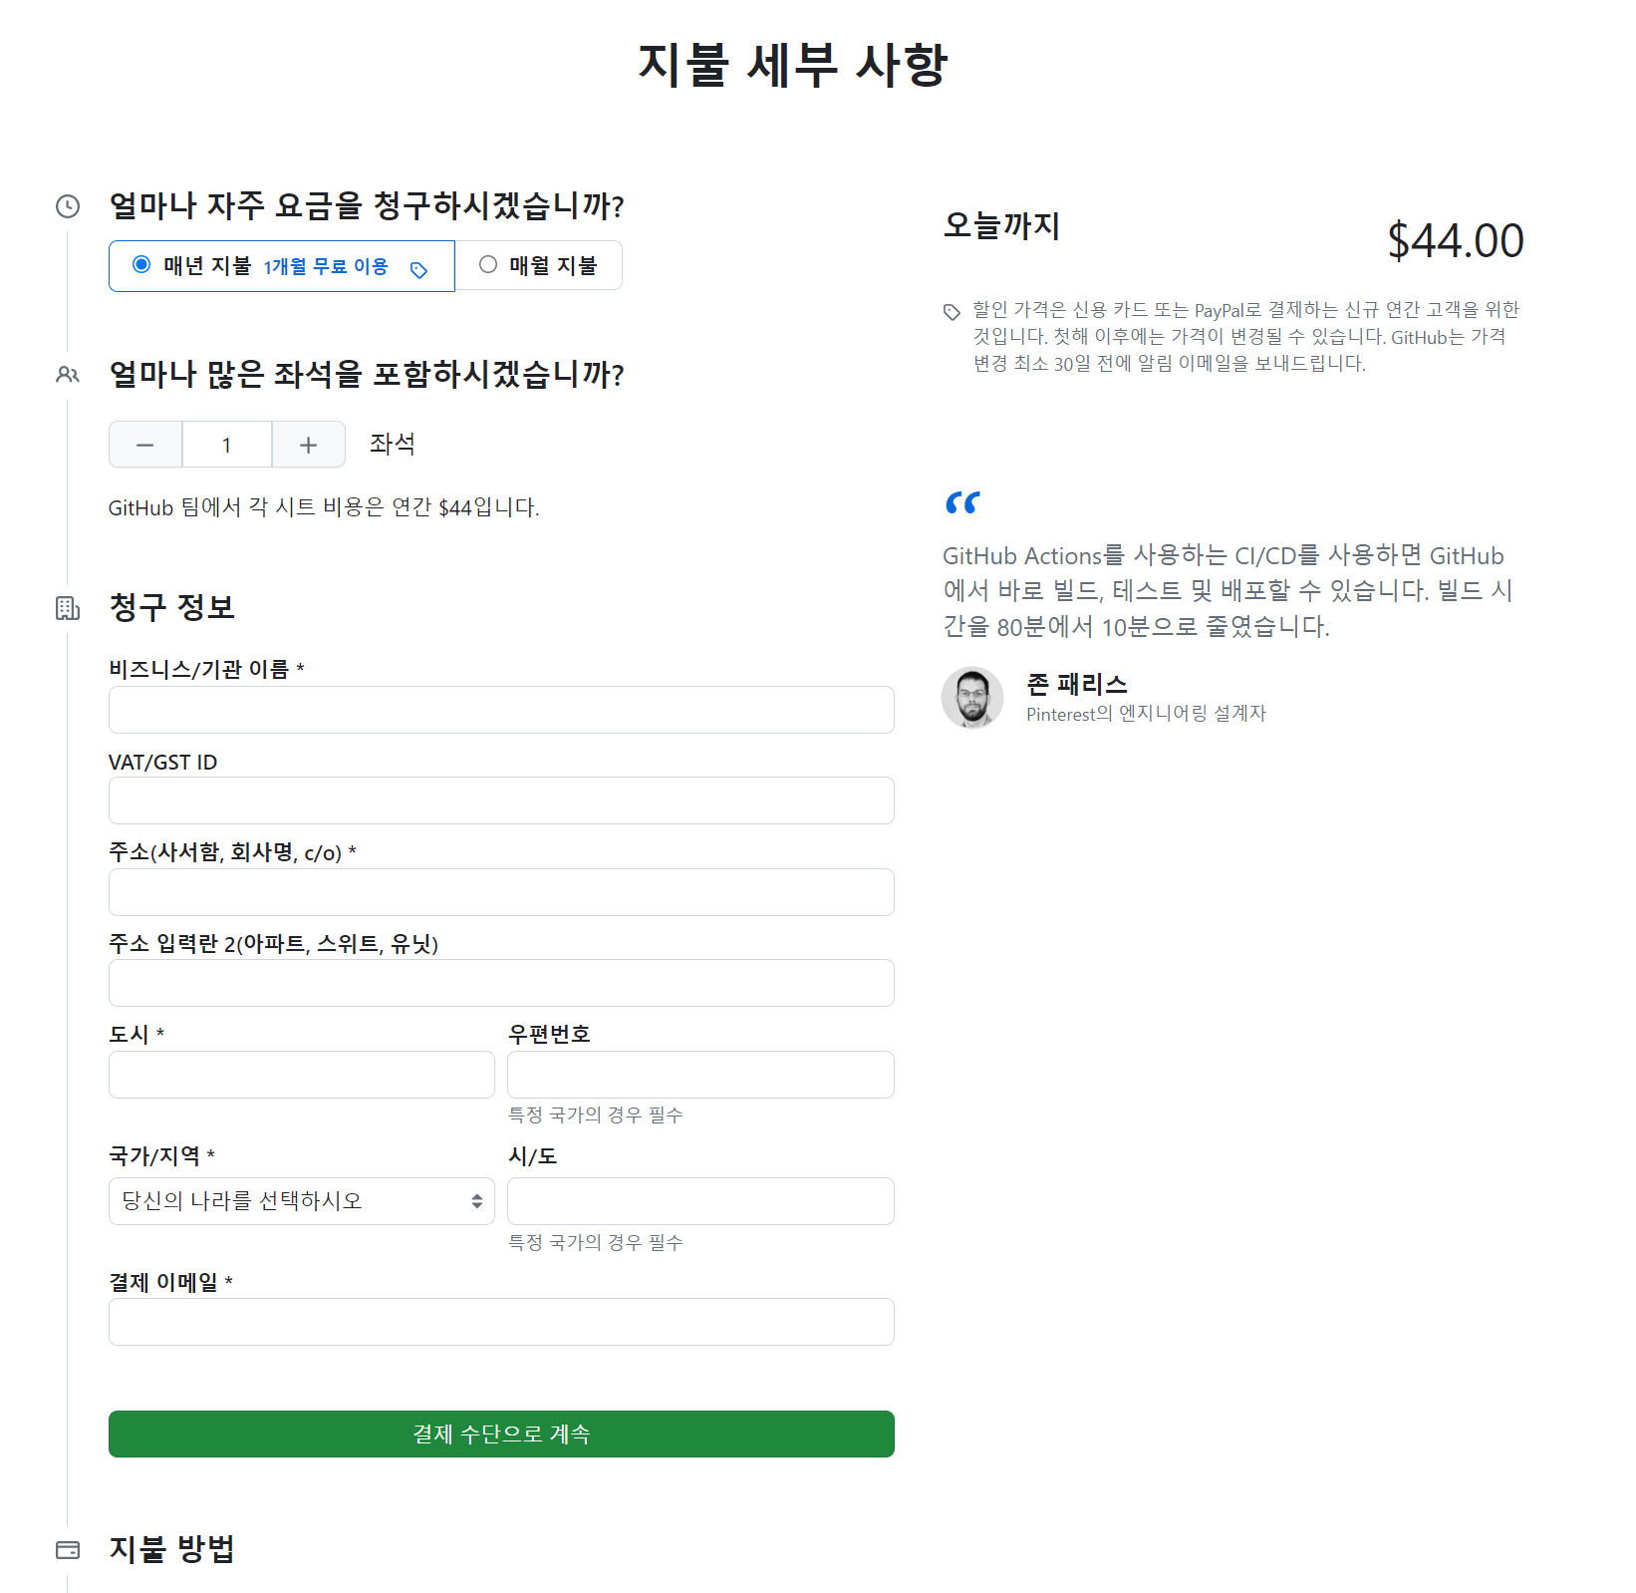
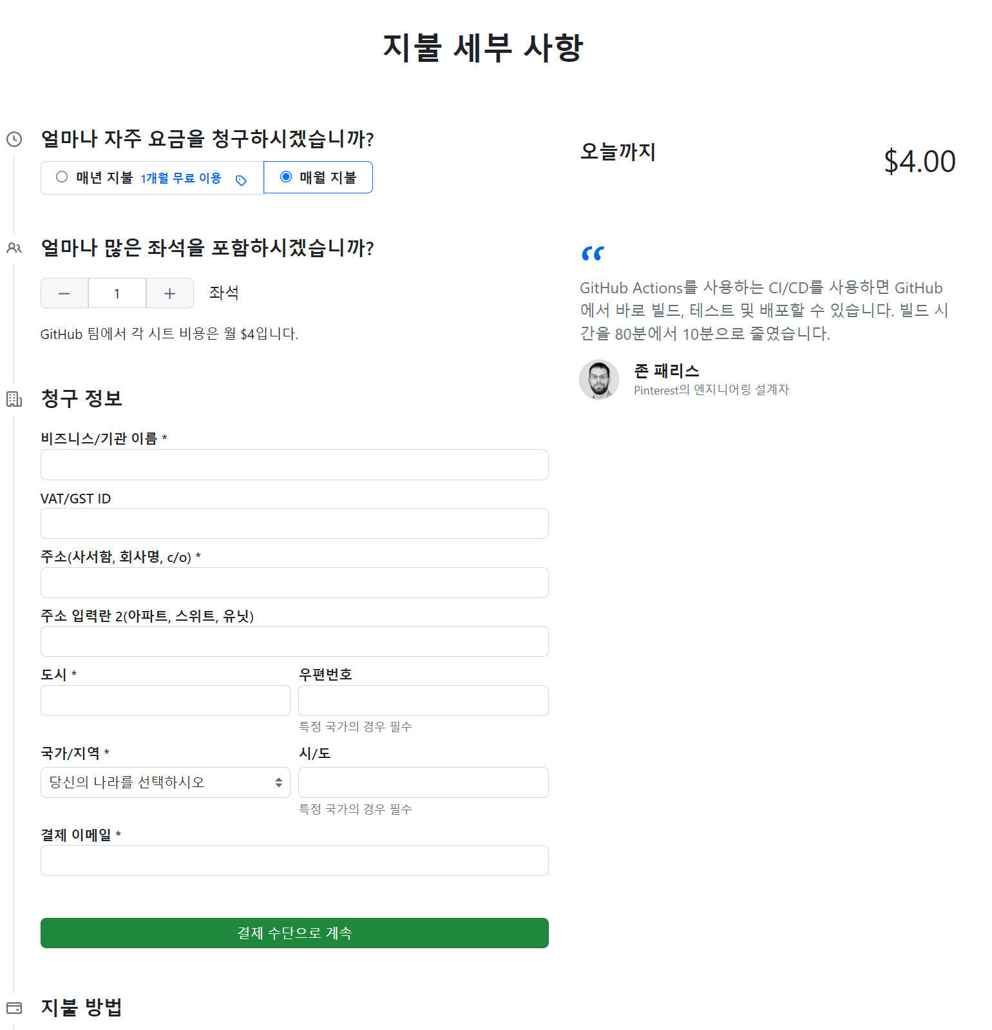



◆ 가격정보

Slide 5
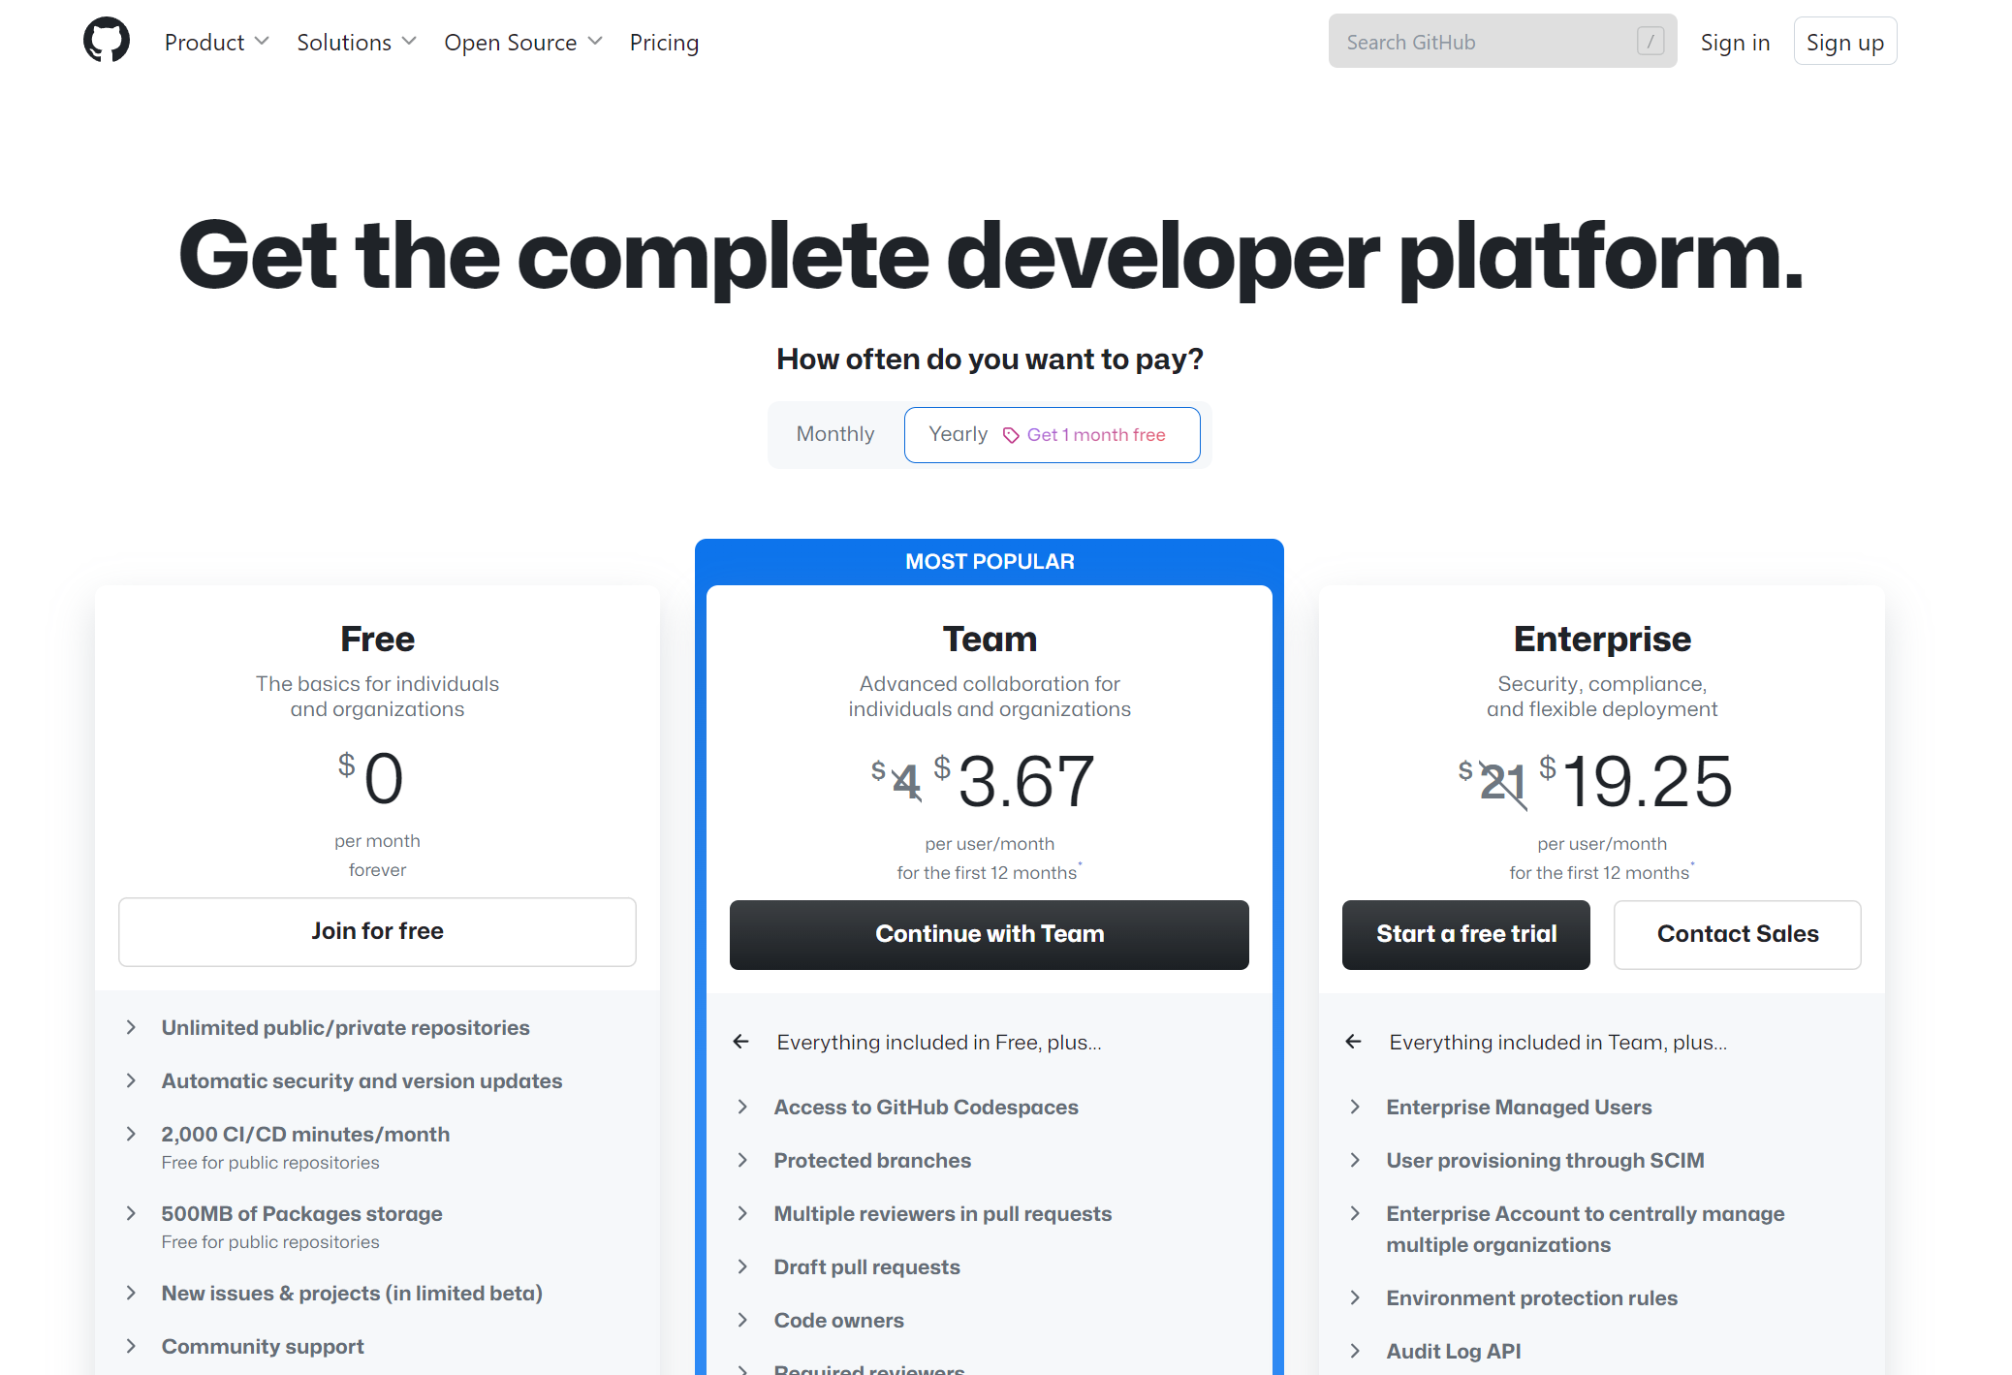
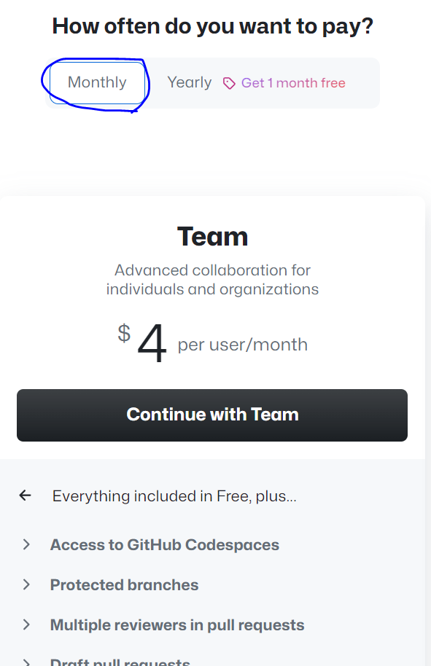


https://github.com/pricing
팀 계정으로만 만들수 있음.

Slide 6
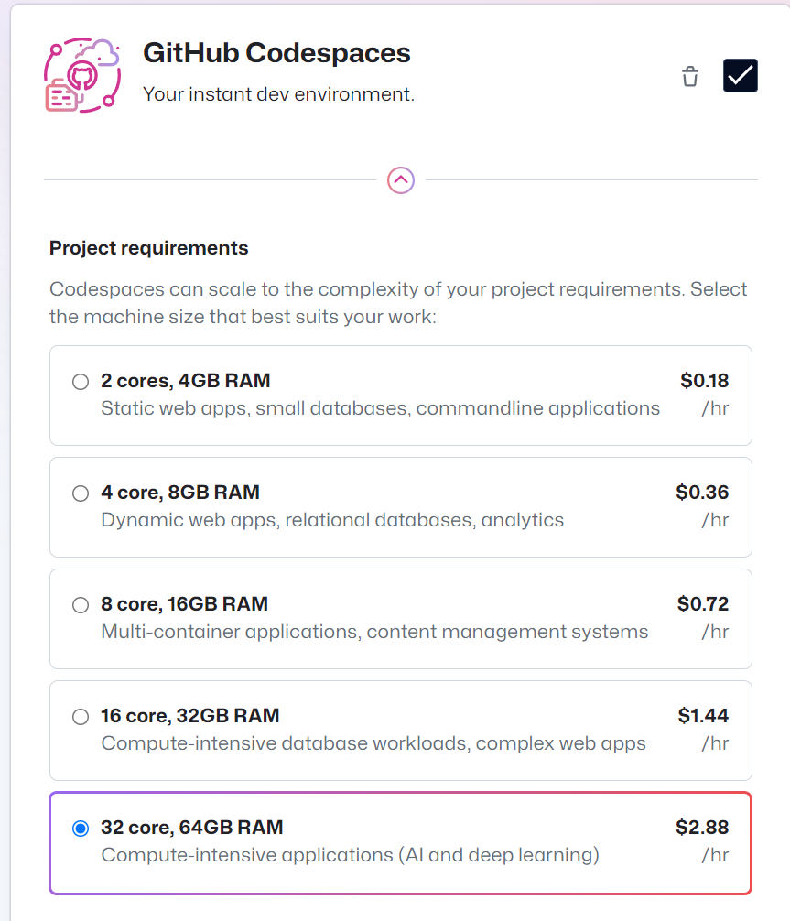

Slide 7
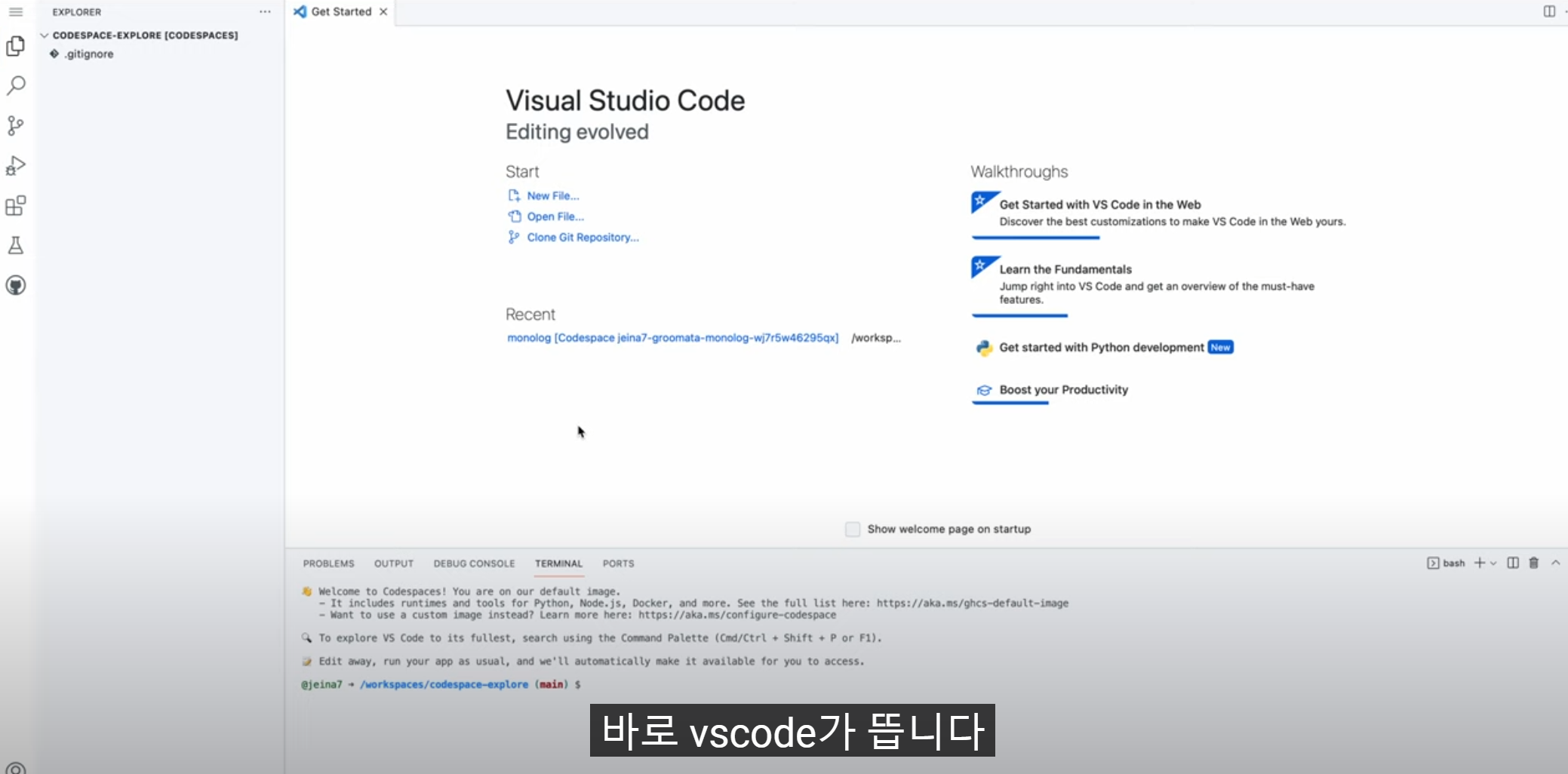
◆ 코드스페이스시작화면
웹에서 하는 vscode, 개발환경은 다 셋팅 돼있음.

